Slide 1
■ Bingo 프로그램 만들기
● 알고 있어야 하는 내용
1. object (배열) 생성, 조회
2. 임의의 수 추출 (random)
3. 자료형 변환 (실수 형태를 정수 형태로)
4. 위치 교환 (ex. 첫번째 요소와 두번째 요소 위치 바꾸기)
5. 일정 횟수마다 다른 코드 실행 (ex. 달력 / 시간표와 같은 형태)
6. HTML 문서에 내용 출력
7. HTML의 Table 태그
8. CSS 조금..

Slide 2
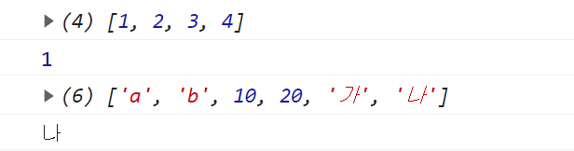
■ Bingo 프로그램 만들기
1. object (배열) 생성, 조회
const array1 = [1, 2, 3, 4];
const first = array1[0];
console.log(array1);
console.log(first);
const array2 = ['a', 'b', 10, 20, '가', '나'];
const last = array2[array2.length - 1];
console.log(array2);
console.log(last);

Slide 3
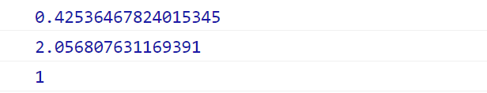
■ Bingo 프로그램 만들기
2. 임의의 수 추출 (random) / 3. 자료형 변환 (실수 형태를 정수 형태로)
console.log(Math.random());
console.log(Math.random() * 3);
console.log(parseInt(Math.random() * 3));

Slide 4

■ Bingo 프로그램 만들기
4. 위치 교환 (ex. 첫번째 요소와 두번째 요소 위치 바꾸기)
/* 방법 1 */
let a = 1;
let b = 2;
console.log(`교환 전 ${a}, ${b}`);
let temp = a;
a = b;
b = temp;
console.log(`교환 후 ${a}, ${b}`);
/* 방법 2 */
let c = 1;
let d = 2;
console.log(`교환 전 ${c}, ${d}`);
[c, d] = [d, c];
console.log(`교환 후 ${c}, ${d}`);
const array = [1, 2];
[array[0], array[1]] = [array[1], array[0]];
console.log(`${array}`)

Slide 5
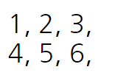
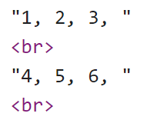
■ Bingo 프로그램 만들기
5. 일정 횟수마다 다른 코드 실행 / 6. HTML 문서에 내용 출력
const score = [1, 2, 3, 4, 5, 6];
let code = '';
for (let i = 0; i < score.length; i++) {
code += `${score[i]}, `;
if ((i + 1) % 3 == 0) {
code += '<br>';
}
}
document.body.innerHTML += code;

Slide 6
■ Bingo 프로그램 만들기
● 03-bingo.html
<style>
table {
border-spacing: 0; /* 테두리 두께 없애기 */
text-align: center; /* 글자 중앙정렬 */
font-size: 1.5em; /* 글자크기 1.5배 */
}
td {
border: 1px solid; /* 모든 셀의 테두리 두께 1px */
}
tr:first-child > td {
border-top: 3px solid; /* 상단 테두리 두께 3px */
}
tr:last-child > td {
border-bottom: 3px solid; /* 하단 테두리 두께 3px */
}
td:first-child {
border-left: 3px solid; /* 좌측 테두리 두께 3px */
}
td:last-child {
border-right: 3px solid; /* 우측 테두리 두께 3px */
}
</style>

Slide 7
■ Bingo 프로그램 만들기
● 03-bingo.html
/* 1 ~ 25 숫자 준비 */
const bingo = [
1, 2, 3, 4, 5,
6, 7, 8, 9, 10,
11, 12, 13, 14, 15,
16, 17, 18, 19, 20,
21, 22, 23, 24, 25
];
/* 숫자 섞기 */
/* - 순서대로 나오는 숫자를 랜덤 위치의 숫자와 변경*/
for(let i = 1; i < bingo.length - 1; i++) {
const position = parseInt(Math.random() * (i + 1));
[bingo[i], bingo[position]] = [bingo[position], bingo[i]];
}

Slide 8
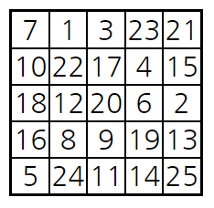
■ Bingo 프로그램 만들기
● 03-bingo.html
/* 화면에 출력 */
let code = '<table>';
for(let i = 0; i < bingo.length; i++) {
if(i % 5 == 0) code += '<tr>';
code += `<td>${bingo[i]}</td>`;
if((i + 1) % 5 == 0) code += '</tr>';
}
code += '</table>';
console.log(code);
document.body.innerHTML += code;

